Slide 1
Hans-Heinrich Schmidt-Kanefendt
Niedersachsen 100% Erneuerbar Ziel und Weg gemeinsam finden
http://wattweg.net
6. Forum Nachhaltigkeit der BELS.Ostfalia | 16.06.2022
Notes:
Zunächst eine kurze Erläuterung zu dem bunten Streifen am oberen Bildrand:
➔

Slide 2
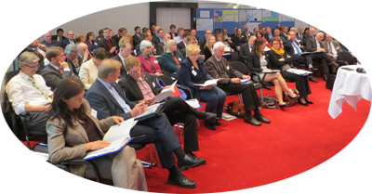
Runder Tisch Energiewende 2050
17. Mai 2015 – 19. Oktober 2016
Nds. Ministerium für Umwelt, Energie und Klimaschutz
…lädt 50 Vertreter aus Wissenschaft, Wirtschaft, Verbänden:
Leitbild einer nachhaltigen Energie- und Klimapolitik für Niedersachsen
Runder Tisch
Energiewende 2050
Gutachten
Folienkonzept: Hans-Heinrich Schmidt-Kanefendt 2016 (RuT190506)
Szenario 100%EE
Stellung-
nahmen
Szen.100%EE Szen.-80%THG
Gutachter-Konsortium, Leitung Prof. Dr-Ing. Faulstich
*) siehe: https://noa.gwlb.de/receive/mir_mods_00001117
Notes:
Das Niedersächsische Ministerium ➔ hatte zu einem ersten Treffen im Mai 2015 fünfzig Vertreter aus Wissenschaft, Wirtschaft und von Verbänden eingeladen.
Als Disksussionsgrundlage hatte ein Gutachter-Konsortium ein Szenario entworfen, wie Niedersachsen im Jahr 2050 vollständig mit Erneuerbaren Energien versorgt werden könnte.
Zu den getroffenen Ansätzen haben die Teilnehmerinnen und Teilnehmer ihre Stellungnahmen abgegeben.
Die wurden vom Gutachterkonsortium bewertet. Eine Reihe von Anregungen wurde in das finale 100%-Szenario aufgenommen. Dieses bildete die Grundlage für das Gutachten, ergänzt um eine weniger strenge Szenario-Variante: Anstatt einer vollständigen Dekarbonisierung wurde hier eine Treibhausgas-Emissionsminderung um lediglich 80% angenommen.
Darüber hinaus verabschiedete der Runde Tisch ein Leitbild für eine nachhaltige Energie- und Klimapolitik für Niedersachsen. ➔

Slide 3
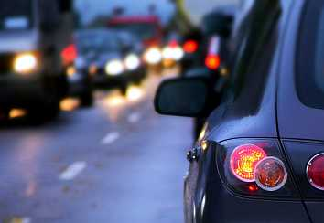
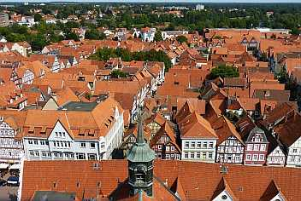
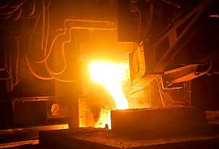
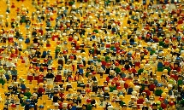
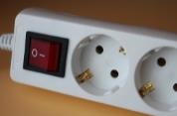
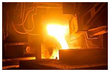
Runder Tisch Energiewende 2050
Zielszenario Niedersachsen 100% EE
A. Wieviel werden wir noch brauchen?
B. Wo soll es herkommen?
Mobile Anwendungen
Anteil Elektroantriebe
Verkehrsleistung
Fossile / atomare Brennstoffe
Gebäudewärme
Energet. Sanierung
Beheizte Fläche
Windstrom von - Windparkflächen
- offshore
Prozesswärme
Prozesseffizienz
Produktionsvolumen
Solarstrom von
- Dachflächen
- Frei-/Agrarflächen
Grundstoffe
Kunstst.-Recycling
Kunststoff-Verbrauch
Biobrennstoffe von
- Forstflächen
- Agrarflächen
- Stroh / Wertstoffe
Strom-Anwendungen (ohne Wärme, Mobile Anw.)
Geräte-Effizienz
Geräte-Nutzung
Sonstige Erneuerb.
- Umgebungswärme
- Wasserkraft
- Solarthermie
Folienkonzept: H. Schmidt-Kanefendt 2020 (RT-Cock220610)
Bevölkerungszahl
(Verursacher)
Netto-Importanteil
- Wind-/Solar-Strom
- Wind-/Solar-Gase

Slide 4
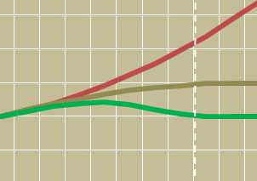
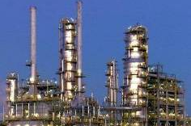
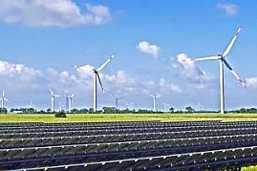
Runder Tisch Energiewende 2050
Zielannahmen:
Rahmen- Bedingung.
Zieljahr 100% Erneuerbar: 2050 (nicht konform mit Paris-Abkommen)
Bevölkerungszahl: Abnahme -11,9 % (global Zunahme +30%)
Selbstversorgung: Energie-Import/Export bilanziell +-0 (heute 70% Import)
Beheizte Flächen: 43  49 m²/Person
Wärmeschutz: durchgängig 125  45 kWh/m²/a, San.Rate 2,6 %/a
Elektrische Wärmepumpe: dominiert mit Wärmebeitrag 1,3%  82 %
Gebäude
Personen-Verkehrsleistung pro Pers.:  100 % (entgegen Wachstumstrend)
Güter-Verkehrsleistung pro Pers.: Wachstum  148 %
Elektroantriebe dominieren: Verkehrsleistungs-Beitrag 7%  88 %
Verkehr
Materialdurchsatz: Wachstum  124 %/Pers.
Brennstoff für Prozesswärme zugunsten Strom reduziert: 73%  44 %
Grundstoffsynthese aus Wind-/Solarwasserstoff: 0%  50 % Status-Vol.
Produktion
Folienkonzept: Hans-Heinrich Schmidt-Kanefendt nach (RT-Ziel220610)
Solarflächen ausgeweitet: Dachfl. 0,57,0 % GF*, Freifl. 0,1 4,5 % LF*
Windparkflächen ausgew.: onshore 0,6%2,1 % BF*, offshore Vollausbau
Energiepflanzenanbau nachhaltig, reduziert: 13,2%  10,8% LF*
Erzeugung
*) GF: Gebäude-&Freiflächen LF: Landwirtschaftsflächen BF: Bodenfläche gesamt

Slide 5
Runder Tisch Energiewende 2050
Leitgedanke Systemeffizienz
Klimaneutral wird bedeuten:
Fossile Brennstoffe: unbezahlbar
Biobrennstoffe: eng begrenzt verfügbar, teuer, beschränkt auf Sonderanwendungen
Power to X: verlustreiche Erzeugung, teuer, beschränkt auf Sonderanwendungen
Wind-/Solarstrom: wichtigste Primärenergie, preiswert, für Breitenanwendung
Gründe für Zielannahmen:
Rahmen- Bedingung.
88%
Batterie-/Oberleitungsfahrzeuge: Primärenergieerzeugung Wind-/Solar für 100 Personen-km bzw. 100 Tonnen-km im Vergleich:
3-fach für Brennstoffzellen-Fahrzeuge mit grünem Wasserstoff
5-fach für Verbrenner mit grünem Methanol
Verkehr
82%
Elektrische Wärmepumpen*: Primärenergieerzeugung Wind-/Solar für Raumwärme und Warmwasser im Vergleich:
3-fach für reine Elektroheizung ohne Erd-/Umweltwärme
4-fach für Wasserstoff-Kessel mit grünem Wasserstoff
Folienkonzept: Hans-Heinrich Schmidt-Kanefendt nach (RT-SyEff220610)
Gebäude
*) Voraussetzung: Max. Vorlauftemperatur < 55°C (Wärmeschutz, Heizfläche)

Slide 6
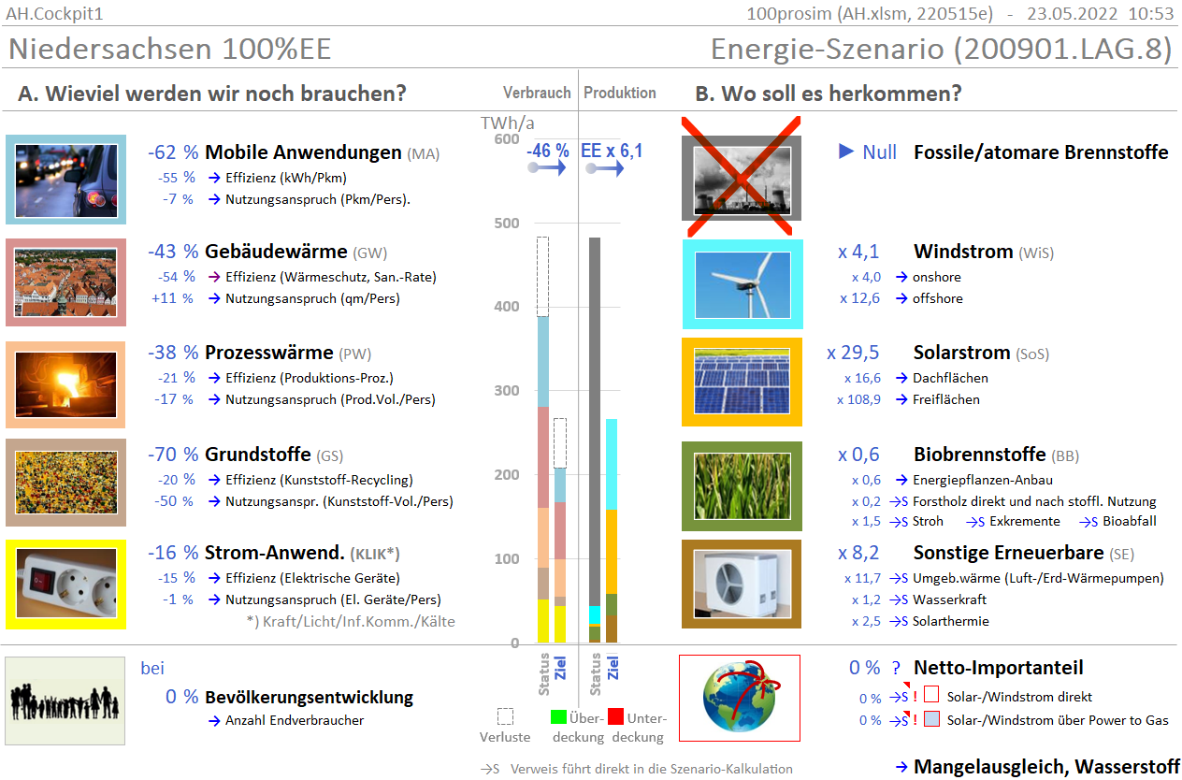
Szenario-Workshops
Aktive Beteiligung:
Studierende HS Osnabrück
KlimaschutzmanagerInnen Nds.
Maschinenbau-Netzwerk
Landkreis Northeim
Folienkonzept: Hans-Heinrich Schmidt-Kanefendt nach (SzeWs220610)
Studierende Ostfalia-HS
MdB, MdL (Nds., MVP, SH)
Energieagentur LK Schaumburg
Politische Arbeitsgemeinschaften
Schüler*innen Georgianum
Stadtverwaltung Lingen
Katholische Frauengemeinschaft
Wirtschaftsjunioren Emsland
Notes:
Aufgabenstellung für Definition von ‚Annahmen‘, die konsensfähig sind.
Politische Entscheidung:
‚Zumutung‘ für die Bevölkerung
Weiterentwicklung der Gesellschaft
Konsensfindung, um Maßnahmen abzuleiten…

Slide 7
Szenario-Workshops
Abwägungsprozess:
Veränderung:
- unkritisch
Ent-
lastung
Be-
lastung
- kritisch
Mehr?
Verbrauch
Ausgangs- Punkt
Fossil
Erneuerbar
Weniger?
Be-
lastung
Ent-
lastung
Folienkonzept: Hans-Heinrich Schmidt-Kanefendt nach (Niveau200921)
17%
100%
Notes:
Aufgabenstellung für Definition von ‚Annahmen‘, die konsensfähig sind.
Politische Entscheidung:
‚Zumutung‘ für die Bevölkerung
Weiterentwicklung der Gesellschaft
Konsensfindung, um Maßnahmen abzuleiten…

Slide 8
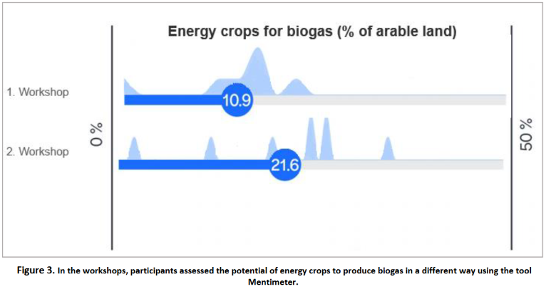
Szenario-Workshops
Abstimmungs-Beispiel:
Folienkonzept: Hans-Heinrich Schmidt-Kanefendt nach (WS-MuMe220610)
Quelle: Helena Karatossios, Theresa Gothe, Anne Schierenbeck (2021). Future discourse: Energy and agricultural turnaround in one area? Modeling of future land use with the software 100prosim. http://centmapress.ilb.uni-bonn.de/ojs/index.php/proceedings/article/download/2118/1040
Notes:
Aufgabenstellung für Definition von ‚Annahmen‘, die konsensfähig sind.
Politische Entscheidung:
‚Zumutung‘ für die Bevölkerung
Weiterentwicklung der Gesellschaft
Konsensfindung, um Maßnahmen abzuleiten…

Slide 9
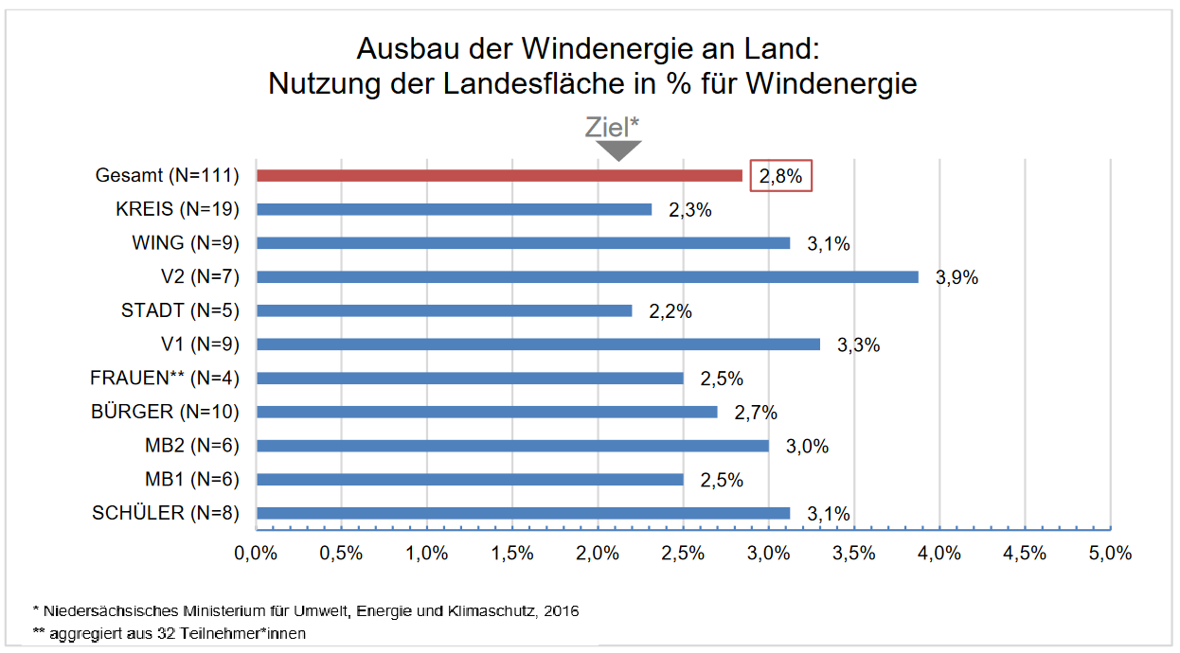
Szenario-Workshops
Positionierungs-Beispiel:
Folienkonzept: Hans-Heinrich Schmidt-Kanefendt nach (WS-Wi220610)
Quelle: Theresa Gothe, Anne Schierenbeck (2022). Simulation der Energiezukunft Effekte von Software unterstützten Workshops. https://www.tugraz.at/fileadmin/user_upload/tugrazExternal/738639ca-39a0-4129-b0f0-38b384c12b57/files/lf/Session_B6/266_LF_Gothe.pdf
Notes:
Aufgabenstellung für Definition von ‚Annahmen‘, die konsensfähig sind.
Politische Entscheidung:
‚Zumutung‘ für die Bevölkerung
Weiterentwicklung der Gesellschaft
Konsensfindung, um Maßnahmen abzuleiten…

Slide 10
Projektion auf Teilregion
Was bedeutet Nds.-Szenario für meinen Landkreis?
Folienkonzept: Hans-Heinrich Schmidt-Kanefendt nach (WFDat220610)
Notes:
Aufgabenstellung für Definition von ‚Annahmen‘, die konsensfähig sind.
Politische Entscheidung:
‚Zumutung‘ für die Bevölkerung
Weiterentwicklung der Gesellschaft
Konsensfindung, um Maßnahmen abzuleiten…

Slide 11
Projektion auf Teilregion
Was bedeutet Nds.-Szenario für meinen Landkreis? (2)
 |  | Status |  | Ziel | Ausbau
Leistung (MW): |  | 137 | à | 412 | x 3,0
Parkfläche (% BF*): |  | 0,72 | à | 2,09 | x 2,9
Anlagen: |  | 74 | à | 118 | x 1,6
2,8 TWh/a
Leistung (MW): |  | 39 | à | 872 | x 22,4
Modulfläche (m²/P*): |  | 2,3 | à | 41,6 | x 18,2
Leistung (MW): |  | 9 | à | 1.213 | x 134
Parkfläche (% LF*): |  | 0,04 | à | 4,2 | x 98
Folienkonzept: Hans-Heinrich Schmidt-Kanefendt nach (WF-WiSo220610)
*) BF: Bodenfläche gesamt /P: pro Person LF: Landwirtschaftsfläche
Notes:
Aufgabenstellung für Definition von ‚Annahmen‘, die konsensfähig sind.
Politische Entscheidung:
‚Zumutung‘ für die Bevölkerung
Weiterentwicklung der Gesellschaft
Konsensfindung, um Maßnahmen abzuleiten…

Slide 12
Projektion auf Teilregion
Was bedeutet Nds.-Szenario für meinen Landkreis? (3)
 |  | Status |  | Ziel | Ausbau
Ø Verbrauch (kWh/m²/a): |  | 125 | à | 45 | - 64 %
Sanierungsrate (%/a): |  |  | 2,6
… Wohnungen jährlich: |  |  | 1.360
Leistung (MW elektr.): |  | 0,7 | à | 58 | x 81
… pro Einwohner (kW el.): |  | 0,2 | à | 2,6 | x 92
Anlagen jährlich: |  |  | 661
Kollektorfläche (Tsd. m²): |  | 22 | à | 24 | x 1,1
… pro Einwohner (kW el.): |  | 0,2 | à | 0,23 | x 1,2
437 GWh/a
von Biobrennst. (GWh/a): |  | 57 | à | 14 | - 75%
von Wasserstoff (GWh/a): |  | 0 | à | 56 | neu
Folienkonzept: Hans-Heinrich Schmidt-Kanefendt nach (WF-GW220610)
Kamin, Kessel (GWh/a): |  | 77 | à | 0 | - 100%
Notes:
Aufgabenstellung für Definition von ‚Annahmen‘, die konsensfähig sind.
Politische Entscheidung:
‚Zumutung‘ für die Bevölkerung
Weiterentwicklung der Gesellschaft
Konsensfindung, um Maßnahmen abzuleiten…

Slide 13
Hans-Heinrich Schmidt-Kanefendt
 hsk@ernes.de
Erneuerbare Energie-Szenarien e. V.
www.ernes.de
Interesse an Workshop im eigenen Umfeld?
Wir unterstützen gern!
Alle verwendeten Fotos: Entweder Schmidt-Kanefendt oder lizenzfrei von pixabay (https://pixabay.com/de/)

